Slide 1
Перевозка грузов

Slide 2
В легковом автомобиле грузы можно перевозить и в салоне, и в багажнике, и на багажнике.
Масса перевозимого груза и распределение нагрузки по осям не должны превышать величин, установленных предприятием-изготовителем для данного транспортного средства.

Slide 3
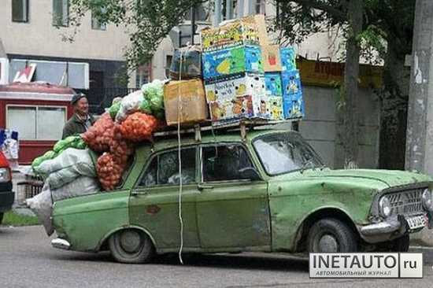

Slide 4
водитель обязан контролировать размещение, крепление и состояние груза во избежание его падения, создания помех для движения

Slide 5
Перевозка груза запрещается, если он ограничивает водителю обзор, допустимо только при условии, что автомобиль с обеих сторон оснащён наружными зеркалами заднего вида.

Slide 6
Перевозка груза запрещается, если он затрудняет управление транспортным средством

Slide 7
Перевозка груза запрещается, если он нарушает устойчивость транспортного средства.
Автомобиль чувствителен к смещению центра тяжести. Если груз тяжёлый, то при таком расположении машину неизбежно будет тянуть влево.
А уж про повороты или развороты лучше и не говорить.
При погрузке самое тяжелое вниз, а лёгкое вверх и равномерно размещать по автомобилю.

Slide 8
Перевозка груза запрещается, если он закрывает внешние световые приборы, а также регистрационные или опознавательные знаки, препятствует восприятию сигналов, подаваемых рукой.

Slide 9
Перевозка груза запрещается, если он шумит, пылит и загрязняет окружающую среду.

Slide 10
Если груз выступает за габариты транспортного средства спереди или сзади более чем на 1 метр, в светлое время суток груз и спереди и сзади должен быть обозначен опознавательными знаками «Крупногабаритный груз»…

Slide 11
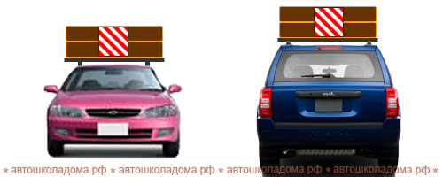

Slide 12
а в тёмное время суток или в условиях недостаточной видимости, кроме знака спереди груз должен быть обозначён фонарём или световозвращателем белого цвета, а сзади - фонарём или световозвращателем красного цвета.

Slide 13
Если груз выступает за габариты транспортного средства сбоку.
Обозначать не требуется

Slide 14
Если выступание груза от края габаритного огня превышает 0,4 метра, но ширина груза не более 2,55 метра, перевозить такой груз разрешается.

Slide 15
В светлое время суток такой груз должен быть обозначен с обеих сторон опознавательными знаками «Крупногабаритный груз».

Slide 16
В тёмное время суток и в условиях недостаточной видимости груз, помимо знаков, должен быть обозначен спереди фонарями или световозвращателями белого цвета, а сзади – фонарями или световозвращателями красного цвета.

Slide 17
Если ширина груза превышает 2,55 метра (независимо от того, насколько он выступает сбоку) считайте, что перевозка такого груза запрещена.

Slide 18
Вопросы для самоконтроля 1. Перевозка груза запрещается, если он: 1. Выступает более чем на один метр за габариты транспортного средства спереди или сзади. 2. Закрывает внешние световые приборы, световозвращатели, регистрационные и опознавательные знаки. 3. Установлен на сиденье для пассажиров.

Slide 19
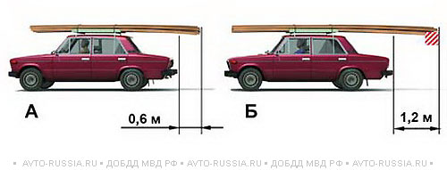
На каком рисунке изображён автомобиль, водитель которого не нарушает правил перевозки грузов? 1. Только на А. 2. Только на Б. 3. На обоих.

Slide 20
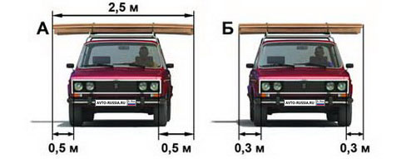
2. На каком рисунке изображён автомобиль, водитель которого не нарушает правил перевозки грузов?
1. Только на А.
2. Только на Б.
3. На обоих

Slide 21
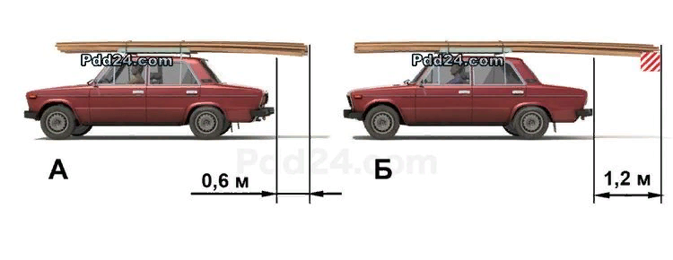
3. На каком рисунке изображен автомобиль, водитель которого не нарушает правил перевозки грузов?
1. Только на А.
2. Только на Б.
3. На обоих.

Slide 22
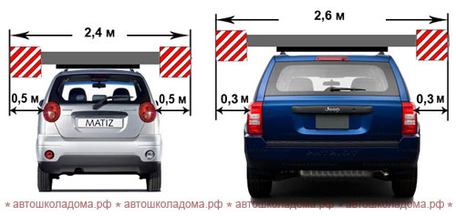
4. Кто из водителей нарушает Правила? 1. Только водитель Матиза. 2. Только водитель Джипа. 3. Оба нарушают. 4. Никто не нарушает.

Slide 23
№ вопроса | 1 | 2 | 3 | 4
№ ответа | 2 | 2 | 3 | 2

